Slide 1
PO STOPÁCH PRVOČÍSEL
Vypracovaly:
Tereza Plžiková, Zuzana Veverková, Zuzana Brožková

Slide 2
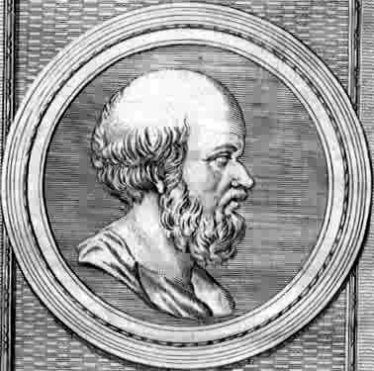
Eratosthénes z Kyrény

Slide 3
Jeho život
Eratosthénes z Kyrény se narodil v roce 194 př. N. l. – 276 př. N. l. Byl to matematik, astronom a zřejmě největší geograf antického Řecka. Věnoval se také literární činnosti jako básník. Bylo po něm pojmenováno tzv. Eratosthenovo síto a kráter na Měsíci. Eratosthénes vytvořil základy geografie jakožto samotné vědy.

Slide 4
Zdroje
http://cs.wikipedia.org/wiki/Eratosthen%C3%A9s_z_Kyr%C3%A9ny
https://www.google.com/search?q=eratosth%C3%A9nes+z+kyr%C3%A9ny&hl=cs&client=aff-maxthon-newtab&hs=SYK&affdom=wikipedia.org&channel=t2&source=lnms&tbm=isch&sa=X&ei=GU5HUfmLEIPhOoXfgLgM&ved=0CAoQ_AUoAQ&biw=1442&bih=721

